Slide 1


Родительское собрание
Тема: Организация работы группы в новом учебном году. Возрастные особенности детей 4 – 5 лет.
Цель: Моделирование перспектив взаимодействия с родителями на новый учебный год, повышение педагогической компетентности родителей.

Slide 2

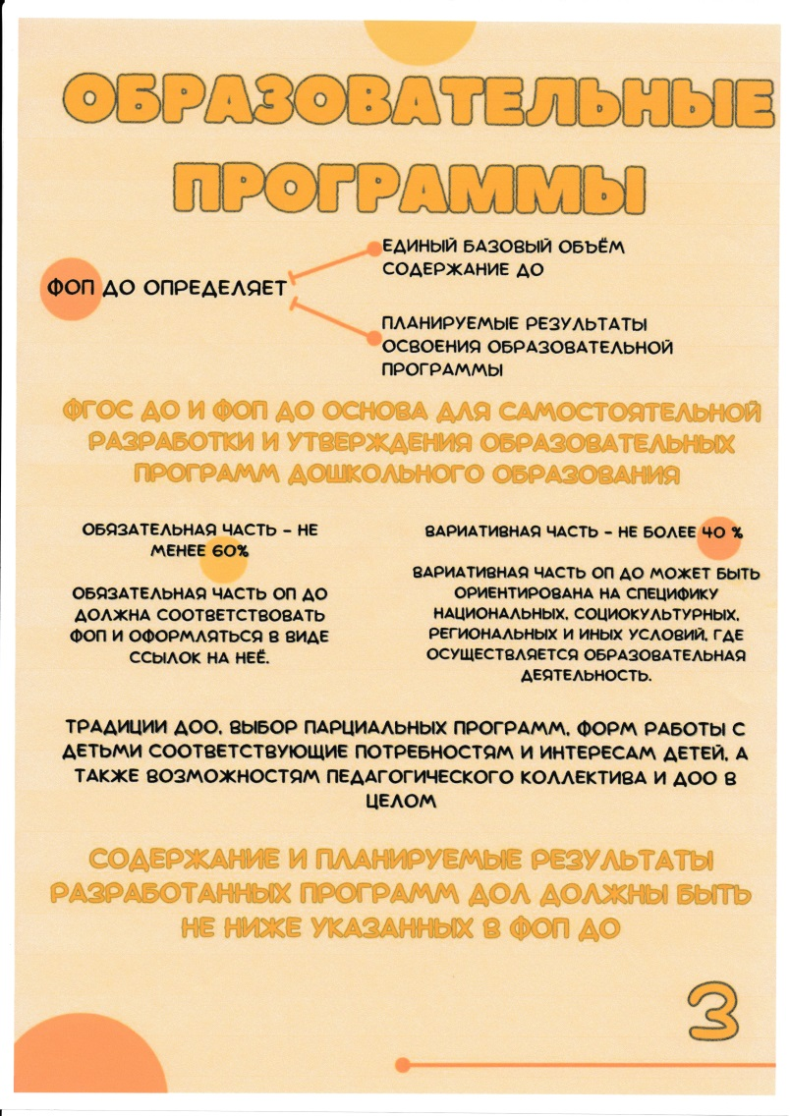
Федеральная образовательная программа дошкольного образования

Slide 3

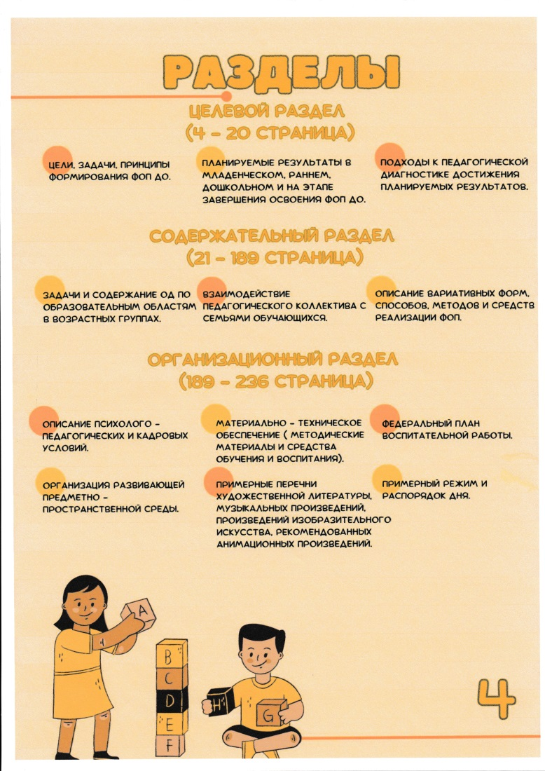

Slide 4
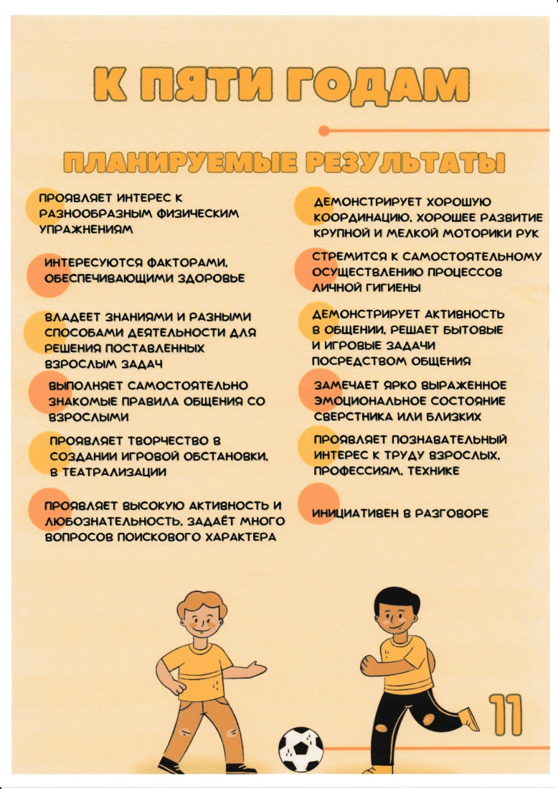
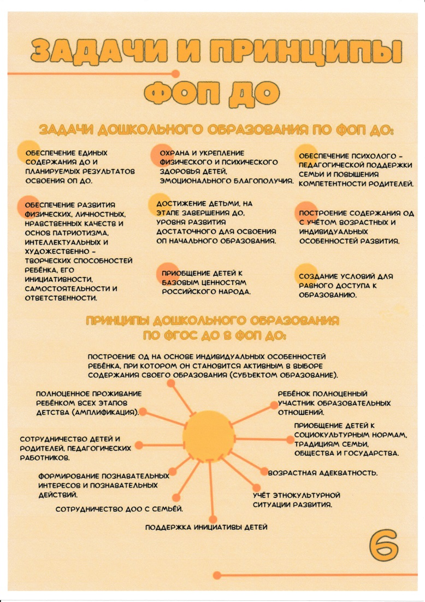

Slide 5


Slide 6


Slide 7
Применение Реджио подхода в воспитании детей дошкольного возраста.
Уважать ребёнка и смотреть ему в глаз
Объяснить правила и принять их
Не «неправильно», а «по - другому»
Предлагать выбор и не торопить
Учиться в любой ситуации
Фантазировать важнее, чем читать
Инновационный подход к развивающей среде.

Slide 8
Стенды в раздевалке
«Здравствуйте, я пришёл!»
(эмоциональный интеллект)
Приветствия и прощания (выбор)
«Стоп кадр» (фото выставка по темам)
Всё обо мне (паспорт ребёнка)
Правила поведения в группе
Именинники
Наши достижения
«Звезда недели»
«Лента времени»
Почта «Живые письма»
Портфолио дошкольника
Тема недели
Алгоритм одевания и раздевания по сезонам
Реджио среда «Ателье» (система хранения бросового материала)
Информация для родителей

Slide 9
Стенды в группе
Светофор поведения
Мы дежурим
Звезда недели
Модель трёх вопросов
Проектрная деятельность
«Я выбираю» (выбор деятельности
Воздушная геометрия

Slide 10
Центры активностей в группе
Центр сенсорики и конструирования
Центр творчества
Центр экспериментирования и труда
Ассамблея «Утренний и вечерний круг»
Центр безопасности
Центр сюжетно – ролевых игр
Центр логики и математики
Центр познания (окружающий мир)
Интерактивный пол
Информационное поле, или говорящая стена

Slide 11
Центры активностей в спальне
Спортивный
Книжный
Театр и музыка
Центр уединения
Интерактивный пол
Выбор перед сном
Центр грамотности

Slide 12
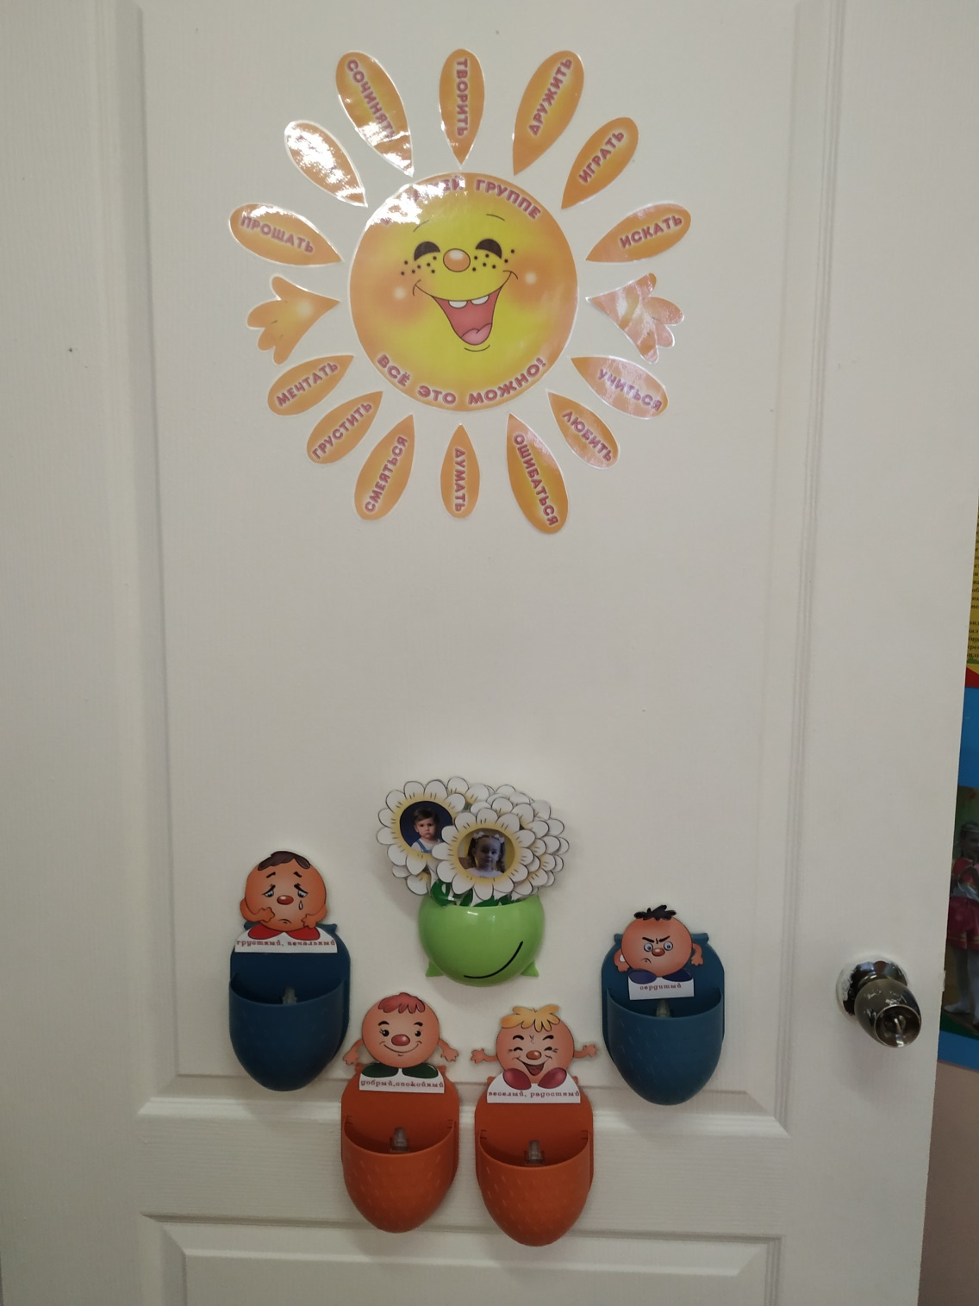
Стенд
«Здравствуйте, я пришёл!»

Slide 13
Одно из направлений нашей работы с детьми дошкольного возраста – развитие эмоциональной сферы наших малышей, их эмоционального интеллекта. Первая задача – научить распознавать свои эмоции, понимать, что он чувствует в данный момент, и почему. Утром, когда дети приходят в группу их встречает «лягушка» в работающем стенде «Здравствуйте, я пришёл» и с каким настроением пришёл. Дети приходя в детский сад рассказывают о своём настроении ставя цветочек с фотографией в коробочки с настроением, в течении дня настроение может меняться и дети переставляют свой цветочек, объясняя свои действия другим детям. Работа в этом стенде как раз развивает эмоциональную сферу ребёнка, играет большую роль в его социализации. Ребёнок, ставя свою фотографию, начинает чувствовать себя членом данного сообщества, личностью. Учится замечать настроение товарищей. Воспитывает в наших детях вежливость, чувство такта, хорошие манеры. Стенд используется ежедневно.

Slide 14
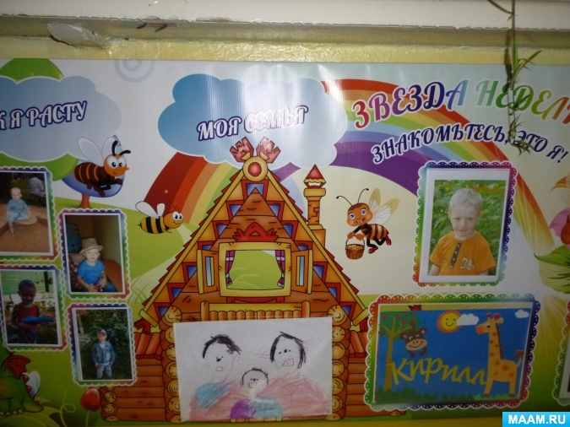
Стенд
«Звезда недели!»

Slide 15
Стенд «Звезда недели!»
Все дети как известно, разные. И каждый ребёнок – личность со своими уникальными способностями и возможностями Ребёнок в детском коллективе – это составная часть особой системы отношений, в которой возможно проявление или не проявление личностных особенностей, это определение и понимание социального статуса.
Как маленькой личности почувствовать себя, узнать себя?
Одной из формы работы, направленной на осознание ребёнком себя как личности, станет создание в нашей группе стенда «Звезда недели!»
«Звезда недели!» поможет решить сразу несколько педагогических задач: повышения уровня самооценки детей ( особенно у тех, у кого высокая тревожность). Уже давно, не для кого не секрет, что ребёнок, никогда не переживший гордости за себя и свои достижения, не станет успешным, не научится оптимистически оценивать жизненные ситуации.
На стенде сегодняшние успехи ребёнка, будут сравниваться с его собственными вчерашними достижениями, (относительная успешность), относительно конкретного ребёнка и не будут сравниваться с успехами других детей. Такая оценка даёт ребёнку чувство уверенности, помогает ему расцвести, поверить в свои силы и возможности.

Slide 16
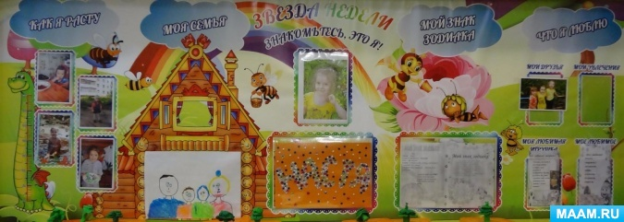
Ребёнок в группе становится «звездой» в течении двух недель. Ему предоставляется возможность быть в центре внимания, ощутить на себе интерес всех детей, педагогов, родителей. На протяжении всего времени ребёнок «Звезда недели» становится ведущим и во время утренней гимнастики, и на музыкальных и физкультурных занятиях, выполняет роль ведущего в подвижных играх. Ребёнок «Звезда» может принести в группу свои любимые игрушки, книги, настольные игры. И мы начинаем играть «по его правилам».
У ребёнка заранее берут интервью: какая у него любимая игрушка, его увлечения, что для него «вкусненькое», с кем он любит играть и в какие игры. Что новенького он узнал. Родители помогают оформить стенд в каком то определённом стиле, на протяжении двух недель делаем фотоколлаж из жизни «Звезды». Где можно разместить любую информацию, рисунки, по желанию ребёнка.

Slide 17
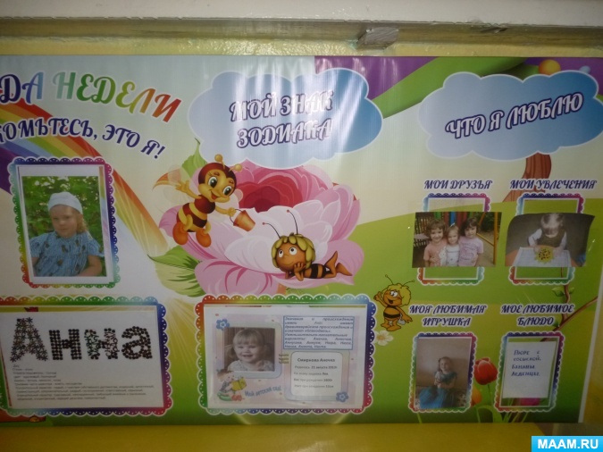

Slide 18
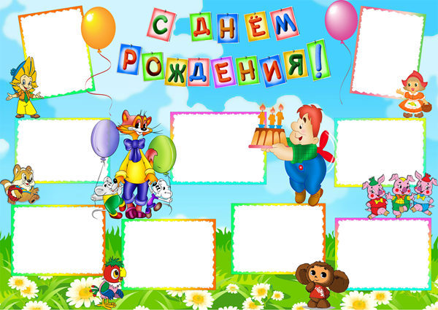
Стенд «День рождения!»
День рождения — особенное событие в жизни каждого человека и один из самых любимых детских праздников. Остаться без внимания в этот день не хочется никому. Именно поэтому маленькому имениннику хочется, чтобы все, в том числе в детском саду, знали о его празднике. Поздравительный стенд – отличная идея рассказать коллективу группы о дне рождения ребенка, а именинника в этот день точно не забудут поздравить.
Цель данного пособия – повышение самооценки детей. Работа со стендом помогает повышению самооценки «непопулярных» в группе детей. Стенд дает возможность детям осознать, что каждый член коллектива достоин внимания и уважения. Когда в коллективе поздравляют именинников, он становится более сплоченным и дружным.

Slide 19
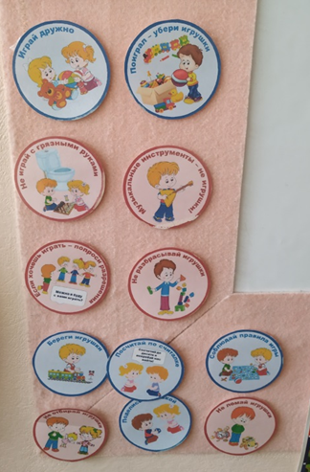
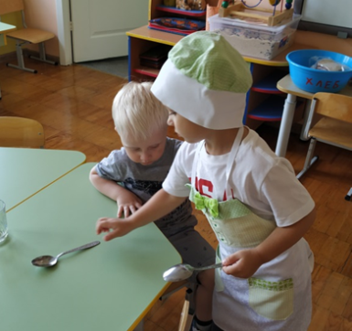
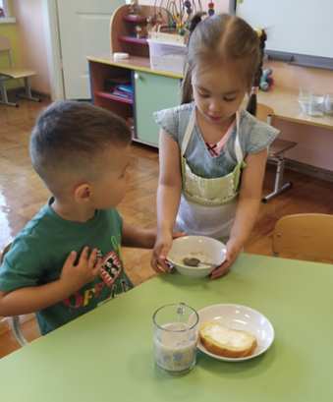
Стенд «Мы дежурим»
На данном этапе мы с ребятами работаем над правилами поведения в детском саду. Обсуждаем различные ситуации произошедшие с ребятами и они сами придумывают правила, которые мы визуализируем развешивая их в группе. Когда правила придумывают сами дети, а не навязывает им взрослый, правила имеют большую ценность для ребёнка, которым он с удовольствием следует.
С декабря начнёт работать стенд, «Мы дежурим», который будет способствовать развитию у детей чувство ответственности за то , что происходит в группе.
Каждое утро до группового сбора мы будем решать с ребятами какие обязанности по группе будем выполнять, и кто будет выполнять.
Например: дежурные по столовой – помогают няне сервировать и убирать со столов; «миротворцы» – мирят детей друг с другом при помощи стихов «мирилок»; «Синоптики» – наблюдают за погодой и заполняют календарь природы; «Санитары» – следят за чистотой рук,; дежурный по шкафчикам - проверяет порядок в шкафчиках. Такая работа позволяет детям делать выбор, основываясь на индивидуальных различиях, интересах детей и стимулирует чувство независимости, самостоятельности и взаимопомощи. Дети обязательно меняются ролями, чтобы каждый попробовал разные обязанности.

Slide 20
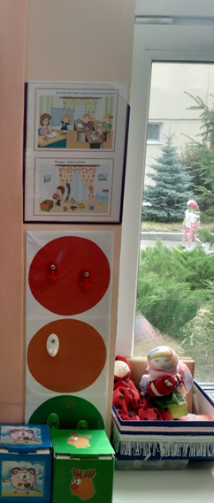
Стенд «Светофор поведения»
Работая по реджио подходу, ориентированным на ребёнка, мы стремимся развивать в детях самостоятельность, которая всегда сопряжена с ответственностью
Как только мы с ребятами придумаем все правила поведения и научимся самостоятельно им следовать, оценивать своё поведение, начнёт работать стенд «Светофор поведения»
Дети сами будут решать какое у них поведение и весить брелок на нужный круг светофора.
Зелёный – я вёл себя замечательно
Жёлтый – у меня были нарушения правил нужно подумать о своём поведении.
Красный – я вёл себя плохо.

Slide 21
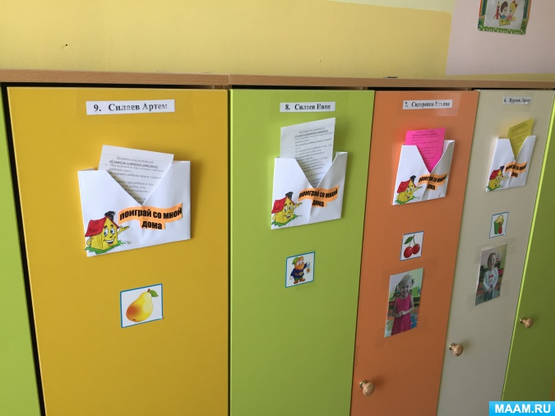
Стенд «Всё обо мне»
Это визитка на шкафчике, каждого ребёнка. Страничка поможет детям увидеть свои уникальные черты и особенности, понять свои интересы и увлечения и рассказать об этом своим друзьям. Визитка расскажет об увлечениях и семье ребёнка. Также дети учатся видеть, что все люди разные, но некоторые чем то схожи.
Например: Моя любимая игрушка; мой питомец; моя любимая игра; моя любимая еда; как я провёл выходной и т.д.
Визитка изготавливается совместно с родителями, дети на протяжении недели рассматривают их. Затем визитки будут вкладываться в портфолио.

Slide 22
Стенд «Ассамблея»
(утренний круг)
В наиболее общем виде структура группового сбора выглядит так:
1 Приветствие (пожелания, комплименты, подарки и т.д.) 1 – 3 мин.
2 Игра (элементы тренинга, психогимнастика, пение, слушание и т.д.) 2 – 5 мин.
3 Обмен новостями 2 – 10 мин.

Slide 23
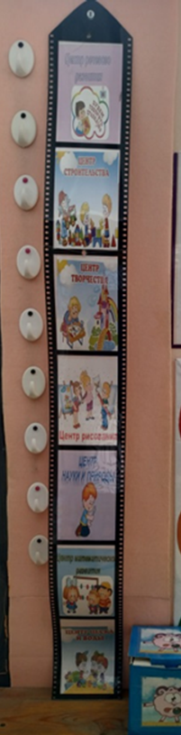
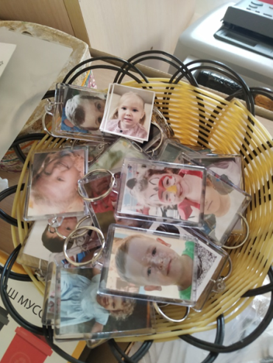
Стенд «Я выбираю»
Это обязательный атрибут реджио подхода. Дети после Ассамблеи (утреннего круга), выбирают центр активности, в котором хотят заниматься, и вешают свой брелок с фото рядом с эмблемой центра. Работа с этим стендом очень важна, она способствует навыкам делать выбор, навыкам партнёрского общения, работы в команде, даёт практику взаимопомощи и развивает навыки социального взаимодействия. Всё это позволяет формировать у детей поисковый, активный, самостоятельный стиль мышления и деятельности, предоставляя реальные шансы для личностного роста каждого ребёнка.
В младшей группе детям предоставляется возможность выбора из двух вариантов, учитывая возрастные особенности детей.

Slide 24
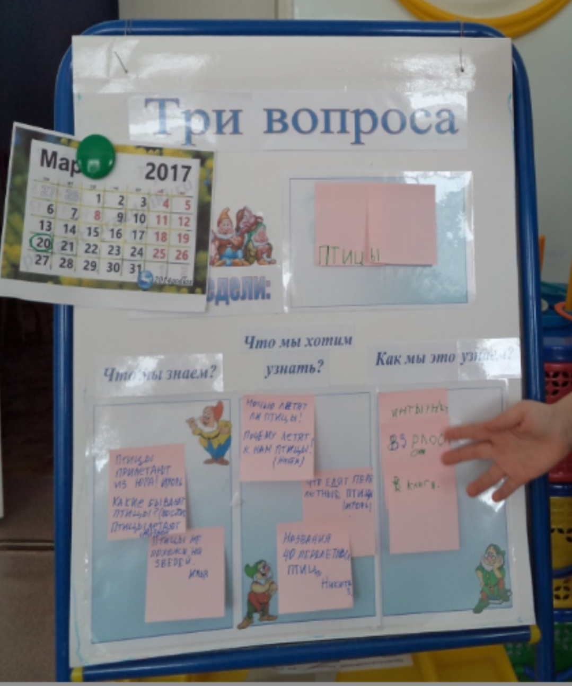
Стенд «Модель трёх вопросов»
Это эффективный для организации планирования и проектной деятельности в группе. Определившись с темой недели, проводится обсуждение темы на групповом сборе (ассамблеи), чтобы выяснить, что дети знают по этой теме, что хотели бы узнать, и как мы это узнаем. Все ответы детей записываются не зависимо от того, какими бы нелепыми они не казались. На третий вопрос дети предлагают способы сбора информации. И начинается работа над проектом.

Slide 25
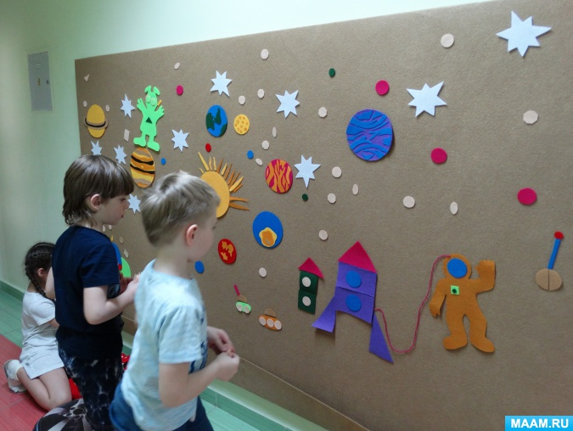
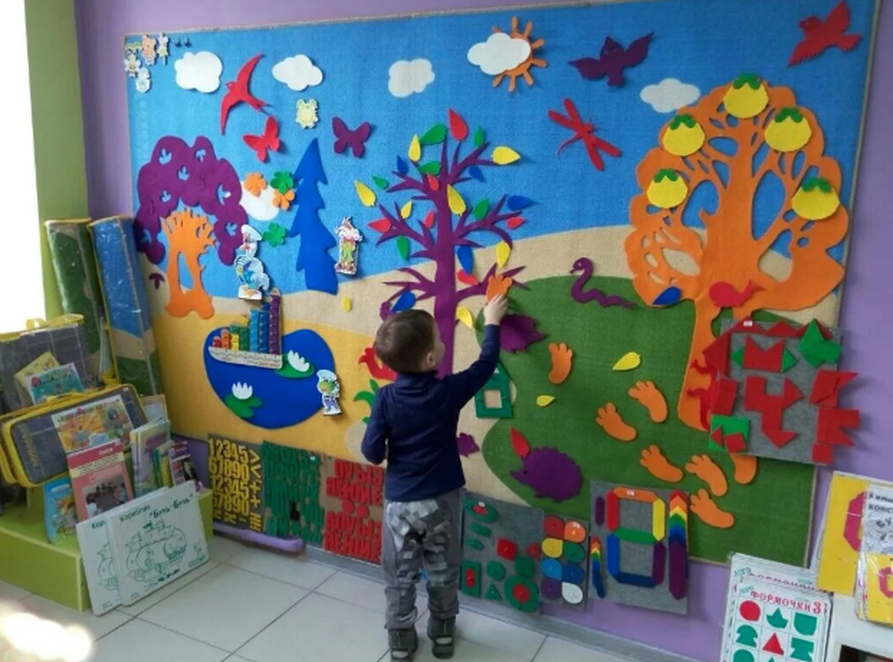
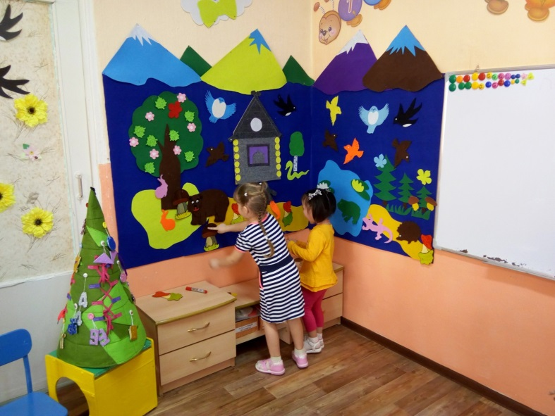
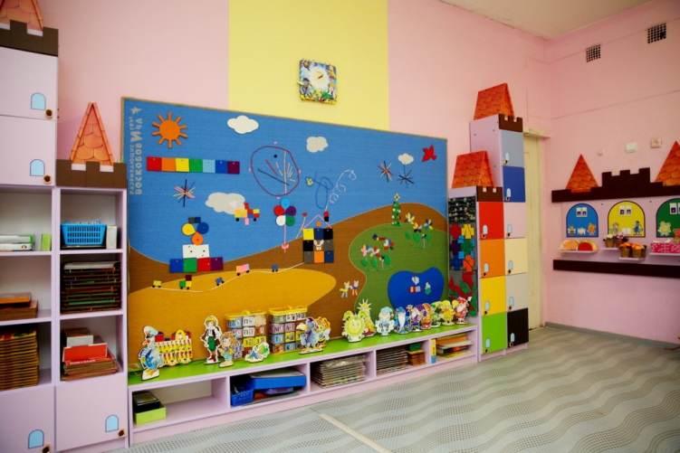
Стенд «Информационное поле или говоряшая стена»

